Slide 1

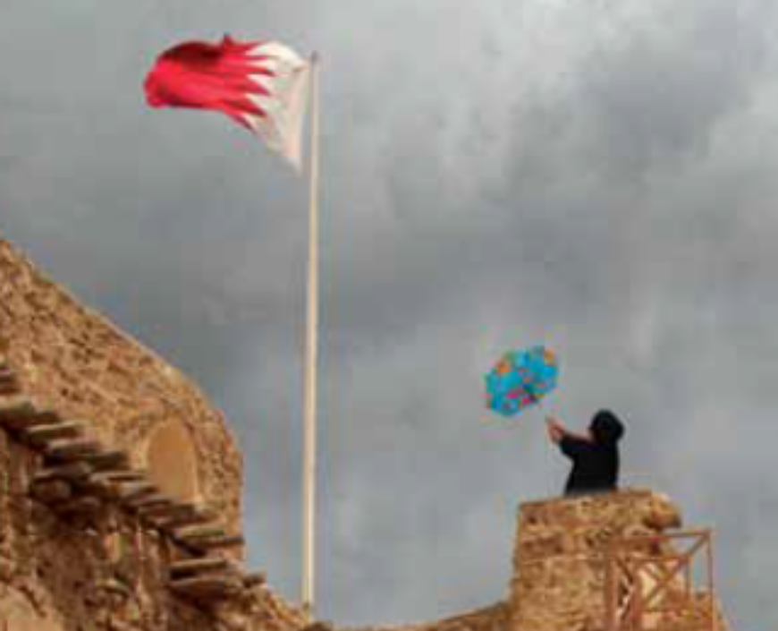
العلوم | المادة
الثاني الابتدائي | الصف
الثاني | الفصل الدراسيّ
الرابعة (الطقس والسماء) | الوحدة
السابع (ملاحظة الطقس) | الفصل
الطَّقْسُ | الدرس الأول
وزارة التربية والتعليم – الفصل الدراسي الثاني 2020-2021م

Slide 2

الطَّقْسُ العلوم - الصف الثاني الابتدائي
أهْدافُ الدَّرْسِ
1- وصف درجة الحرارة والرِّياح والهُطُول .
2- تعريف أدَوات قِياس الطَّقس واستِعمالها .
وزارة التربية والتعليم – الفصل الدراسي الثاني 2020-2021م

Slide 3
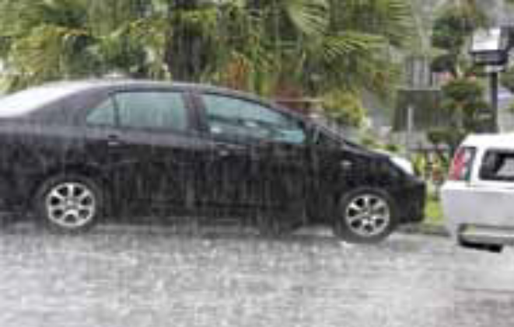
الطَّقْسُ العلوم - الصف الثاني الابتدائي
الطَّقْسُ
مَا الطَّقْسُ ؟
منَ الطَّرَائِقِ الَّتي يَصِفُ بِهَا النَّاسُ الطَّقْسَ دَرَجةُ الحَرارةِ .
دَرَجةُ الحَرارَةِ : مِقياسُ مَدى سُخُونَةِ الشَّيْءِ أو بُرودَتِهِ .
وزارة التربية والتعليم – الفصل الدراسي الثاني 2020-2021م

Slide 4
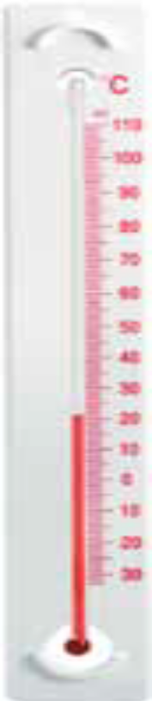
الطَّقْسُ العلوم - الصف الثاني الابتدائي
الطَّقْسُ
- لِقِياس دَرجةِ الحَرارةِ نَستَعمِلُ أدَاةً تُسَمَّى مِقياسَ دَرجةِ الحَرارةِ (الثِّرمُومِترِ).
- بَعضُ مَقايِيس دَرجةِ الحَرارةِ يَحتوي بِدَاخلِهِ على سائلٍ . هذَا السَّائِلُ يَرتفِعُ أو يَنْخَفضُ بِحَسبِ تَغَيُّرِ دَرجةِ الحَرارةِ .
وزارة التربية والتعليم – الفصل الدراسي الثاني 2020-2021م

Slide 5
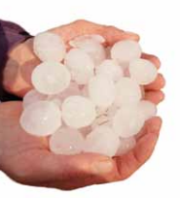
الطَّقْسُ العلوم - الصف الثاني الابتدائي
الطَّقْسُ
ومن الطَّرائِقِ الأُخْرَى لِوصفِ الطَّقسِ الهُطُولُ .
المَطَرُ و الثَّلْجُ و البَرَدْ هي بَعضُ أشْكالِ الهُطُولِ .
الهُطُولُ : تساقُطُ المَاءِ مِن السَّماءِ على شَكْلِ مَطرٍ، أو ثَلجٍ، أو بَرَدٍ .
وزارة التربية والتعليم – الفصل الدراسي الثاني 2020-2021م

Slide 6
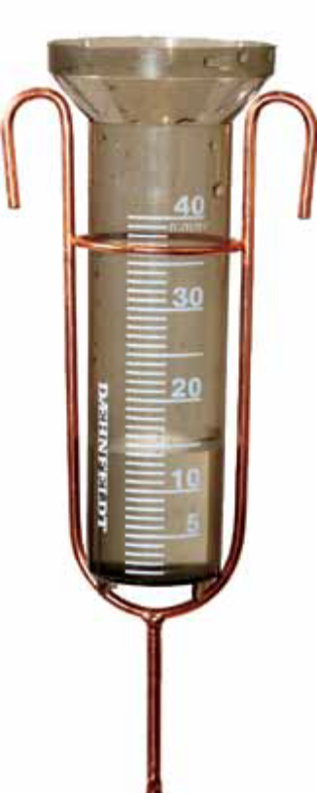
الطَّقْسُ العلوم - الصف الثاني الابتدائي
الطَّقْسُ
يُستَخدَمُ مِقياسُ المَطَرِ لِقياسِ كَمّيَّةِ المَطَرِ التي تَسْقُطُ في مَكانٍ مُعَيَّنٍ .
وزارة التربية والتعليم – الفصل الدراسي الثاني 2020-2021م

Slide 7
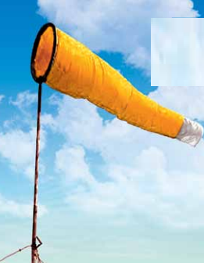
الطَّقْسُ العلوم - الصف الثاني الابتدائي
الطَّقْسُ
مَا الرِّياحُ ؟
هُناكَ هَواءٌ بَاردٌ وَ هَواءٌ ساخِنٌ في جَميعِ أَنحاءِ الأرضِ، والاخْتِلافُ بينَ صِفاتِ الهَواءِ البَاردِ والسِّاخنِ تَجعَلُ الهَواءَ يتَحَرَّكُ مُكوَّنًا الرَّياحَ .
تَكُونُ الرِّياحُ مُتغيِّرَةَ الاتِّجاهِ ، وقد تَكونُ خَفيفَةً أو شَدِيدةً .
وزارة التربية والتعليم – الفصل الدراسي الثاني 2020-2021م

Slide 8

الطَّقْسُ العلوم - الصف الثاني الابتدائي
الطَّقْسُ
لتَحديدِ اتِّجاهِ الرِّياح و قِياسِ شِدَّتها يُستَعمَلُ مَخْرُوطُ الرِّياحِ .
إِذا تَحرَّكَ مَخْرُوط الرِّياح بِهدوءٍ تَكونُ الرِّياحُ خَفيفةً ، أمَّا إذَا تَحرَّك بِقوةٍ وأصْبَحَ مستَقِيماً فَتَكون الرِّياحُ شديدَةٍ .
وزارة التربية والتعليم – الفصل الدراسي الثاني 2020-2021م

Slide 9

الطَّقْسُ العلوم - الصف الثاني الابتدائي
النَشاط التَقييمي
ِ
أي مما يأتي شَكلٌ مِن أشْكَال الهُطُول ، وهُو عِبارةٌ عَن قِطَعٍ من الثَّلجِ تَسْقُطُ من السُّحُبِ الرَّعدِية؟
البَرَد
الثَّلج
المَطَر
وزارة التربية والتعليم – الفصل الدراسي الثاني 2020-2021م

Slide 10
ِ
انتهى الدرس
وزارة التربية والتعليم – الفصل الدراسي الثاني 2020-2021م

